Slide 1
Практический семинар для родителей «Развиваемся играя»
Подготовила: учитель-логопед Конева Е.Н.

Slide 2
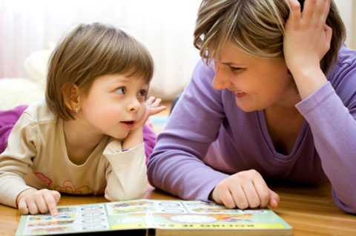
Предисловие
Что посеешь, то и пожнёшь.
Корень учения горек, а плоды его сладки.
Умела дитя родить – умей и научить

Slide 3
Этапы становления детской речи

Slide 4
Этапы становления детской речи

Slide 5
последовательность появления звуков речи

Slide 6
Стоит беспокоиться, если…

Slide 7
Причины нарушения развития

Slide 8
Развитие мышц речевого аппарата
Что нужно делать:
жевать мясо (а не только сосиски и котлеты);
жевать сырые овощи (редис, морковь, репа);
лизать языком с блюдца варенье, сметану, йогурт — для распластывания языка;
чистить зубы (и десны) — это приучает к инородному телу во рту, снижая степень проявления рвотного рефлекса;
полоскать рот;
жевать боковыми зубами;
сосать сухарики из хлеба, булки (соленые);
лизать эскимо.

Slide 9
Развитие мышц речевого аппарата
«Лягушата»
«Бегемотик»
«Хоботок»
«Часики»
«Качели»
«Лошадка»
«Вкусное варенье»
«Футбол»
«Дятел»

Slide 10
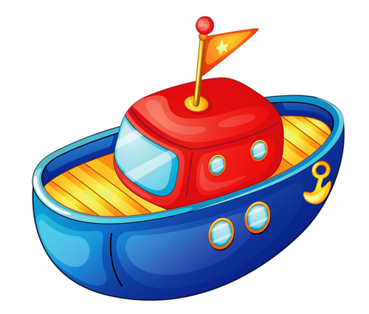
Развитие речевого дыхания
«Снег»
«Кораблики»
«Футбол»
«Бульбульки»
«Мыльные пузыри»
«Дудочки»
«Губная гармошка»
«Цветочный магазин»
«Свеча»

Slide 11
Развитие речевого дыхания

Slide 12
Развитие мелкой моторики
1. Массаж ладошек Это самый простой и универсальный для любого возраста способ развития мелкой моторики. Своим пальцем водите по ладошкам ребенка, гладьте их и массируйте. Свои действия сопровождайте присказкой «Сорока-ворона».
2. Ладушки Все с детства знают потешку «Ладушки-ладушки». Эта игра научит самых маленьких распрямлять пальчики и хлопать в ладоши.
3. Разрывание бумаги Это упражнение подходит деткам с 7 месяцев. Дайте малышу несколько листов мягкой цветной бумаги. Он с удовольствием ощупает ее, начнет вертеть в руках и рвать. Это занятие доставит ему несказанное удовольствие.
4. Перелистывание страниц После года разрывание бумаги можно заменить перелистыванием страниц какой-нибудь книжки с картинками или журнала.
5. Бусы Детям нравится перебирать мелкие предметы, что очень полезно. Поэтому можно надеть на себя какие-нибудь бусы с бусинами различного размера и формы. Ребенок будет с радостью и заинтересованностью перебирать их пальчиками.
6. Вкладыши-мисочки Из них можно строить башенки, вкладывать их друг в друга. Эта игра формирует у ребёнка понятие о размере предметов.
7. Крупы В миску насыпьте любую крупу и дайте её малышу. Он будет трогать крупу рукой или просыпать её сквозь пальчики. Эта игра хорошо развивает мелкую моторику и тактильные ощущения.
8. Баночки с крупами Насыпьте в баночки разные крупы и дайте ребенку по очереди опускать руку в каждую из банок. Так он сможет прощупать разные крупинки и брать их пальчиками. Можно усложнить задачу. На глазах ребенка закопайте какой-нибудь маленький предмет в крупу и дайте ему баночку. Пусть попробует найти этот предмет.
9. Рисование на песке Насыпьте на поднос песок. Возьмите пальчик ребенка в свою руку и проведите им по песку. Начать можно с простых фигур – линий, прямоугольника, круга, постепенно усложняя задание.

Slide 13
10. Горошина Вам понадобятся горошина и баночка со снимающейся крышкой. Покажите ребенку, что сначала надо снять крышку, затем взять горошину пальчиками и положить в баночку, после закрыть крышку. Попросите ребенка проделать те же действия. Не расстраивайтесь, если с первого раза ничего не получится. Покажите малышу всю цепочку действий медленно несколько раз и тогда он обязательно сможет все повторить. Активным деткам эта игра быстро надоедает, в этом случае не нужно их заставлять. Предложите ребенку другую игру.
11. Завинчивание крышек Такое простое занятие, как завинчивание и раскручивание крышек банок, бутылок, пузырьков развивает ловкость пальчиков. Предложите вашему малышу сосуды разного размера и формы, это сделает игру более разнообразной.
12. Застегивание, расстегивание и шнуровка Для этого упражнения не потребуется никаких дополнительных игрушек. Постепенно включайте ребенка в процесс одевания. Пусть сам застегивает и расстегивает себе пуговицы и молнии. Это не только разовьет движения рук, но и приучит ребенка к самостоятельности. Еще дайте ребенку какой-нибудь ненужный ботинок со шнуровкой, который станет прекрасным тренажером для рук.
13. Лепка Лепка подходит для детей разного возраста. Для лепки подходят пластилин, глина, тесто. Когда собираетесь что-то испечь, обязательно позовите с собой ребенка. Ему очень понравится мять и раскатывать тесто. К тому же он будет горд, что помогает маме.
14. Рисование и раскрашивание Очень полезно обводить контур картинок, состоящий из пунктирных линий, а также раскрашивать объекты различной формы. Очень полезно рисовать на вертикальных поверхностях: стене, доске, зеркале. Поэтому желательно повесить малышу специальную доску, чтобы он рисовал.
15. Собирание мозаик и паззлов Для детей до 3 лет выбирают паззлы и мозаики с крупными частями. Паззлы также тренируют воображение.
16. Вырезание Купите малышу детские ножницы, клей-карандаш, цветную бумагу и картон. Научите его мастерить. Вырезайте картинки, приклеивайте их, делайте снежинки и т.п. Это не только разовьет мелкую моторику, но и пространственное воображение и творческое мышление.

Slide 14
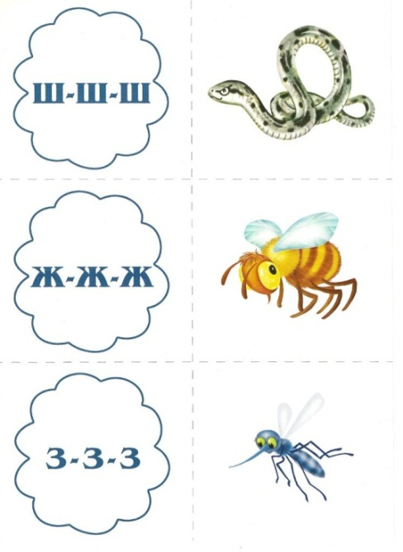
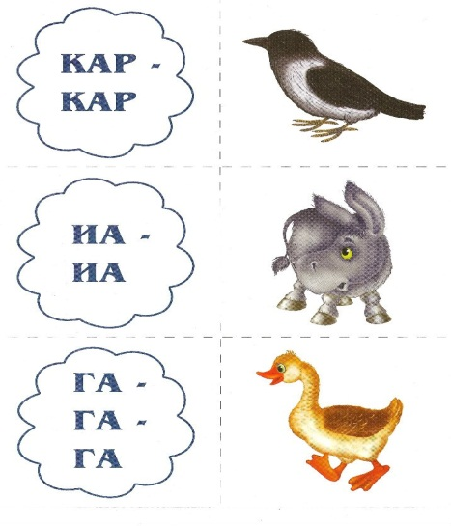
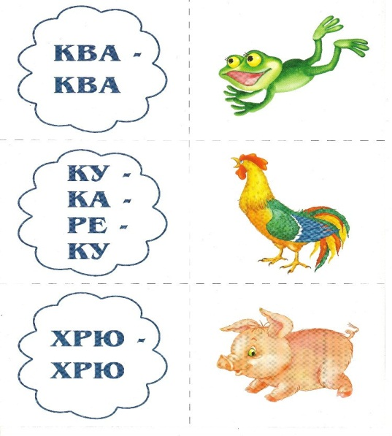
Речевые игры с малышами

Slide 15
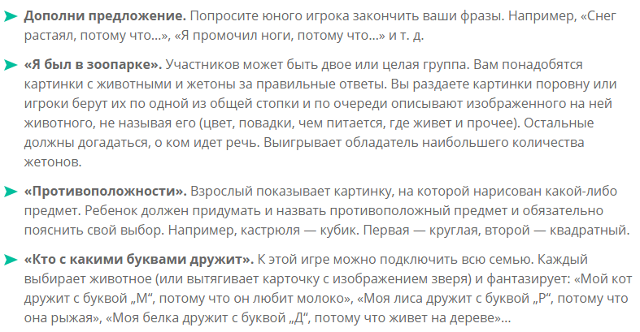
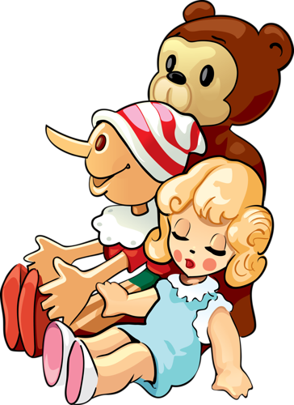
Игры для развития речи

Slide 16
Игры на кухне
«Подбери словечко»
«Приготовь сок»
«Давай искать слова на кухне»
«Вспомним вкусные слова и угостим друг друга»
«Один – много»
«Назови ласково»

Slide 17
Игры по дороге в детский сад
«Сосчитай»
«Назови одним словом»
«Волшебные очки»
«Доскажи словечко»
«Скажи наоборот»
«Цепочка слов»
Проговаривание вместе со взрослым стишков потешек, песенок.

Slide 18
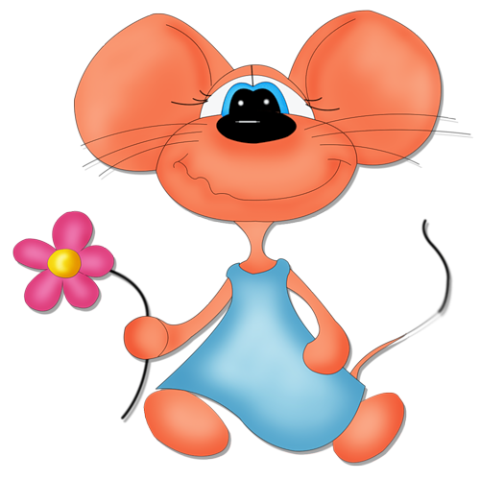
Игра «Подбери рифму»
Портфель я выронил из рук,
Такой большой на ветке … (жук)
Шел по лесу шустрый мишка,
На него свалилась … (шишка)
Здесь в лесу есть злые звери,
Запирайте на ночь … (двери)
Как – то вечером две мышки
Унесли у Пети … (книжки)

Slide 19
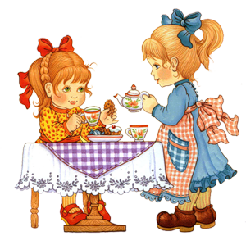
Словообразование
Посуда для супа – …
Посуда для салата – …
Посуда для хлеба - …
Посуда для молока - …
Посуда для масла – …
Посуда для конфет - ...
Посуда для сухарей - ...
Посуда для соли - ...
Посуда для сахара - ...

Slide 20
Спасибо за внимание!

